Slide 1

Administracja Cmentarza Komunalnego
Dzień Wszystkich Świętych

Slide 2
GODZINY OTWARCIA CMENTARZA KOMUNALNEGO
01/04 – 31/10
CMENTARZ OTWARTY W GODZ. 7:00 – 21:00
01 – 02
LISTOPADA
CMENTARZ OTWARTY CAŁĄ DOBĘ
01/11 0:00 – 02/11 23:59
03/11 – 31/03
CMENTARZ OTWARTY W GODZ. 7:00 – 19:00

Slide 3

MOŻLIWOŚĆ WJAZDU NA CMENTARZ
27/10 – 02/11
ZAKAZ WJAZDU NA TEREN CMENTARZA KOMUNLANEGO
CAŁKOWITE ZAMKNIĘCIE BRAM CMENTARZA
DARMOWY TRANSPORT NA TERENIE CMENARZA
USŁUGA BEZPŁATNEGO TRANSPORTU NA TERENIE CMENTARZA BĘDZIE DOSTĘPNA DLA OSÓB 70+ ORAZ MAJĄCYCH PROBLEMY Z PORUSZANIEM SIĘ
W GODZ. 9:00 – 14:00
15/10 – 31/10
01/11
GODZINY OTWARCIA BIURA ADMINISTRACJI
W DNIU 1 LISTOPADA BIURO ADMINISTRACJI CMENTARZA MIESZCZĄCE SIĘ PRZY KAPLICY MIEJSKIEJ BĘDZIE OTWARTE W GODZ. 9:00 – 15:00

Slide 4
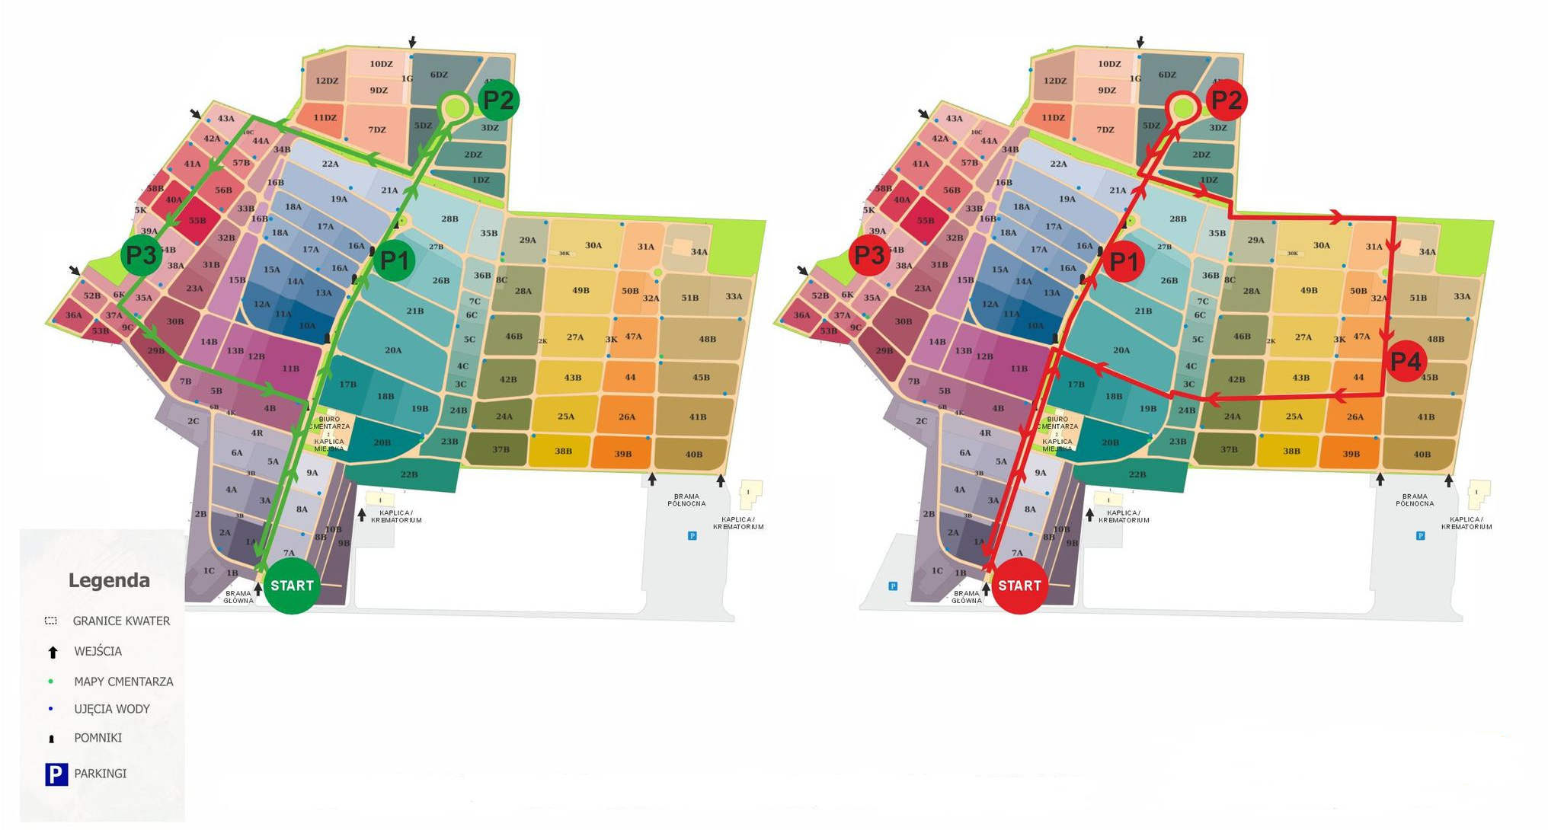
MAPA TRANSPORTU W RAMACH PROJEKTU
DARMOWY PRZEWÓZ SENIORÓW 70+

Slide 5
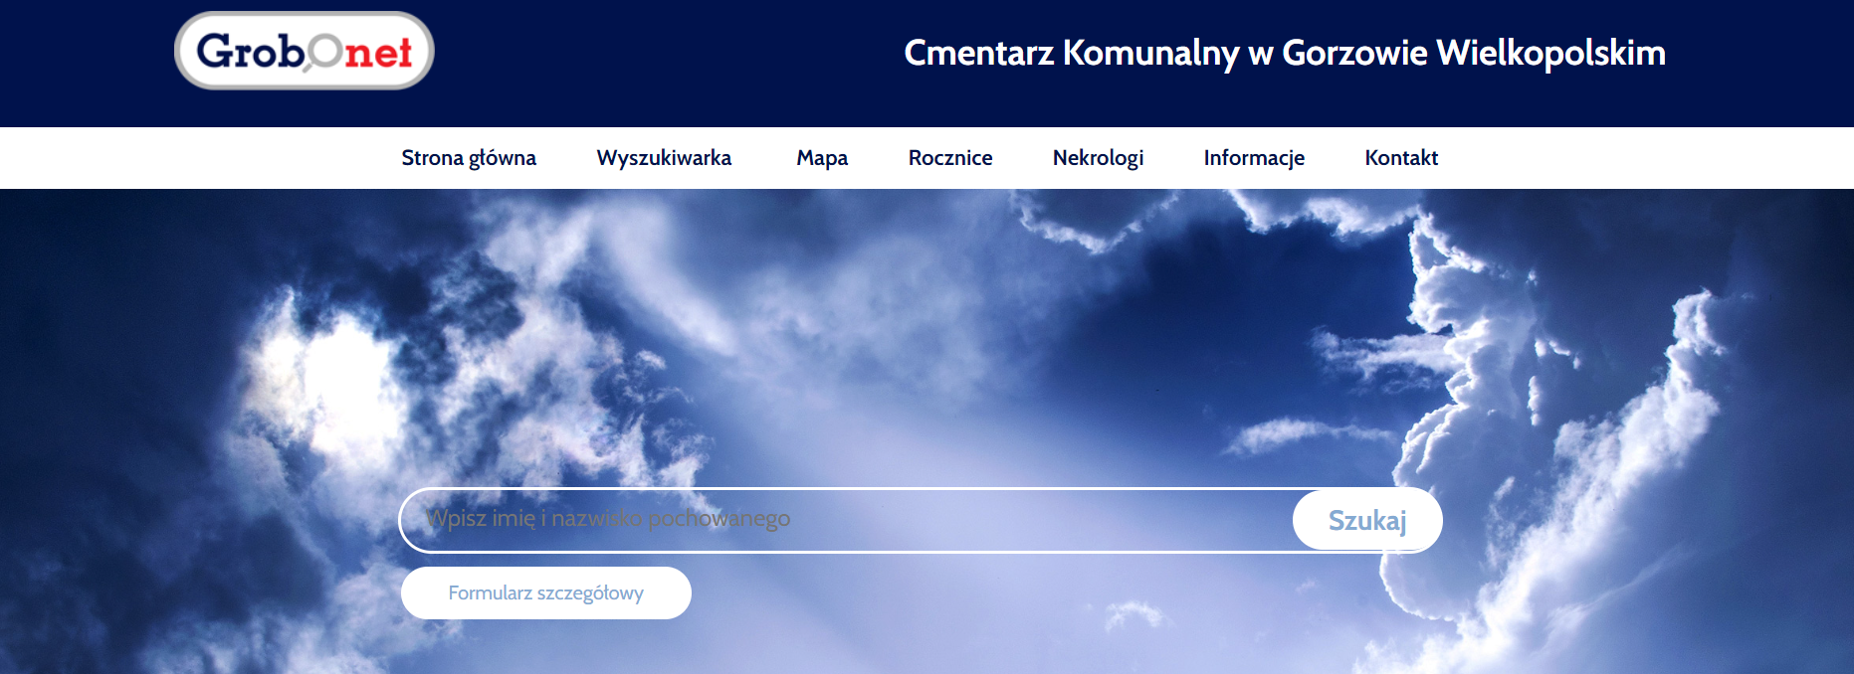
WYSZUKIWARKA GROBÓW
gorzow.grobonet.com

Slide 6
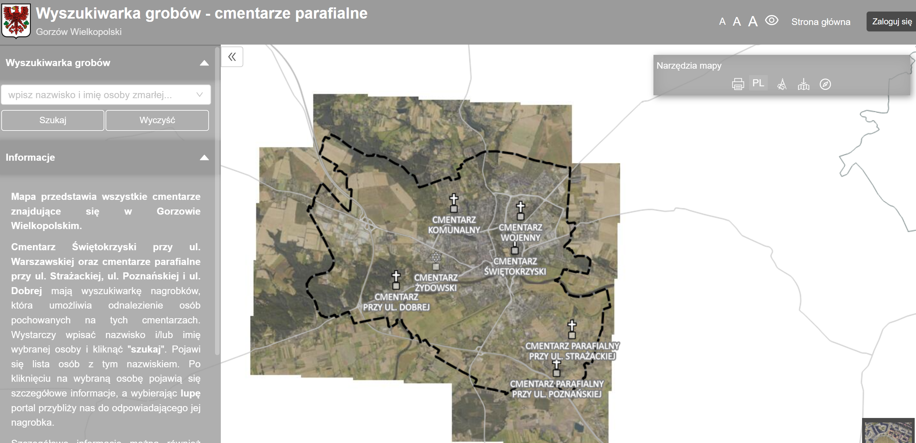
WYSZUKIWARKA GROBÓW
geoportal.um.gorzow.pl

Slide 7
MSZE ŚWIĘTE W KAPLICY MIEJSKIEJ
PLAN MSZY ŚWIĘTYCH I PROCESJI
10:00
11:30
13:00
MSZE ŚWIĘTE W GORZOWSKIM DOMU POGRZEBOWYM
10:00
11:30
13:00
PROCESJA
02/11 godz. 15:00

